Slide 1
提案書
家計簿アプリ構築
西村（直）、西原、廣瀬、坂元、眞邉、岡田、日野、秋元、金（敬称略）

Slide 2
目次
1.提案の背景・目的
2.アクションプラン
3.画面遷移図
4.家計簿アプリ 機能一覧 1/4
5.家計簿アプリ 機能一覧 2/4
6.家計簿アプリ 機能一覧 3/4
7.家計簿アプリ 機能一覧 4/4
8.家計簿アプリ 開発スキル
9.家計簿アプリ WBS 1/3
10.家計簿アプリ WBS 1/3
11.家計簿アプリ WBS 1/3

Slide 3
1.提案の背景・目的
世の中にはいろいろな家計簿のツールが存在するが
主婦や学生などでも簡単に使用できるツールが必要であると
考えた。
ツールを作成するにあたり、ツール作成を通じて社員同士の
コミュニケーションを図り、スキル向上と会社への売り上げ
貢献につながると考えた。
主婦（夫）、単身者、学生などをターゲットとする。
背景
目的

Slide 4
2.アクションプラン
社内デモを開催
実際に使用をしてもらい、改善点・要望などのヒアリング
必要に応じて、改良・機能追加の検討、実装
市場に公開
第一段階
第二段階
第三段階
第四段階

Slide 5
3.画面変遷図
①
初期画面（参照画面）
②④
収入・支出情報 入力画面
⑤
検索画面
残高データ
入出金カテゴリー
③
一覧画面

Slide 6
4.家計簿アプリ 機能一覧 1/4
①初期画面 ※ボタン押下時に各画面に遷移する
 | 必要機能 | 説明
① | 一覧画面起動 | 一覧画面を押下すると一覧画面が起動する
② | 入力画面起動 | ボタン（鉛筆アイコン）を押下すると入力画面に移動する
③ | グラフが切り替わる | ※検討中（グラフの出し方）
④ | 検索画面起動 | 検索ボタン押下時に、検索画面を起動する
③
④
②
①

Slide 7
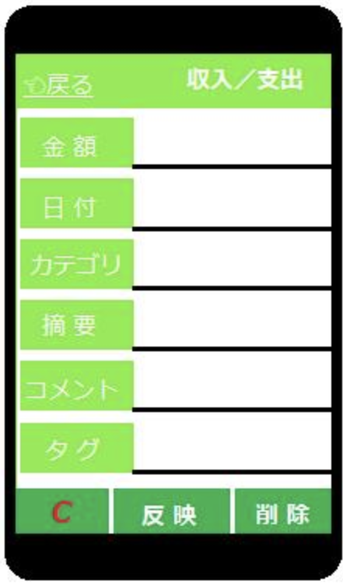
5.家計簿アプリ 機能一覧 2/4
②④ 入力画面（収入・支出）＊カテゴリにより収入・支出が分別される
 | 必要機能 | 説明
① | 入力済データを修正する | 登録済データの呼び出し方は一覧画面に表示⇒該当データを選択⇒入力画面（仮名）に表示
 |  | 修正済のデータの更新の仕方は入力画面（仮名）でデータを修正⇒反映ボタン押下
② | 入力済データを削除する | 登録済データの呼び出し方は一覧画面に表示⇒該当データを選択⇒入力画面（仮名）に表示
 |  | データを削除する方法は削除ボタンを押下
③ | カレンダーを表示 | カレンダーを表示する方法はカレンダーのテキストボックスの横にカレンダー表示用のボタンを押下（検討中）
④ | カテゴリー一覧を表示 | カテゴリーはドロップダウンの▼を押下する事で一覧を表示する
⑤ | 摘要一覧を表示する | 摘要はドロップダウンの▼を押下する事で一覧を表示する
⑥ | タグの登録、表示 | タグ項目はドロップダウンで登録済タグデータを一覧表示し、かつ、新規登録が可能
⑦ | 画面項目を白紙に戻す | 入力されている項目のうち、日付以外の項目が白紙となり、日付は今日の日付にリセットされる
⑧ | 入力画面表示時 | 入力画面から初期画面へ移動する
⑧
④
⑤
⑥
⑦
①
②

Slide 8
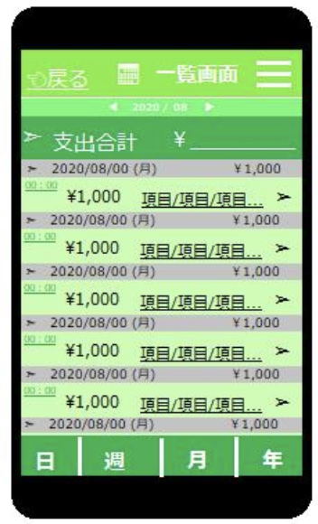
6.家計簿アプリ 機能一覧 3/4
③一覧画面 ＊タブ切り替えにより、日、週、年、月毎のデータ表示可能
④
⑥
⑤
出力
 | 必要機能 | 説明
① | 一覧画面起動 | 日、週、月、年(MAX10年前まで)のデータ表示
② |  | 支出金額を表示(各カテゴリの内容含む(電気代等)
③ |  | 残高金額を表示
④ |  | CSVファイルで出力
⑤ |  | 一覧画面から入力画面に移動する
 |  | 一覧画面から初期画面に移動する
 |  | 一覧画面から検索画面に移動する
⑥ |  | 一覧画面からカレンダー画面に移動する
③
②
①

Slide 9
7.家計簿アプリ 機能一覧 4/4
③検索画面 ＊入力内容の確定・クリア等を行う
 | 必要機能 | 説明
① | 検索画面起動 | 検索画面の入力内容をクリアする
② |  | 検索画面の入力内容を確定する
③ |  | 検索画面から初期画面に移動する
①
②
③

Slide 10
8.家計簿アプリ 開発スキル
■必要開発スキル
開発内容 | スキル
画面 | C#
DB | XML

Slide 11
9.家計簿アプリ ＷＢＳ 1/3
①提案書作成工程
 |  |  |  |  | 予定 |  | 実績 |  | 工数 |  | 進捗 | 状況
工程 | タスク内容 | 成果物 | メモ | 担当 | 開始日 | 終了日 | 開始日 | 終了日 | 予定 | 実績 | (%)
提案書作成
 | 想定H/W選定 | 決定結果 |  | 全員 | 8/21 | 8/21 | 8/21 | 8/21 |  |  |  | 完了
 | 画面作成方法調査 | 調査結果 |  | 眞邉 | 8/21 | 8/21 | 8/21 | 8/21 |  |  |  | 完了
 | ソフトウェア決定
 | （画面）
 | １．インストール手順書作成 | インストール手順書 |  | 秋元 | 8/21 | 8/21 | 8/21 | 8/21 |  |  |  | 完了
 |  |  |  | 坂元 | 8/21 | 8/21 | 8/21 | 8/21 |  |  |  | 完了
 |  |  |  | 廣瀬 | 8/21 | 8/21 | 8/21 | 8/21 |  |  |  | 完了
 | ２．サンプル品作成 |  |  | TB | 8/31 | 9/11 |  |  |  |  |  | 未着手
 | ３．動作確認 |  |  | TB | 8/31 | 9/11 |  |  |  |  |  | 未着手
 | （DB)
 | １．利用可能DB調査 |  |  | TB | 8/31 | 9/11 |  |  |  |  |  | 未着手
 | ２．接続確認 |  |  | TB | 8/31 | 9/11 |  |  |  |  |  | 未着手
 | 提案書作成
 | １．画面遷移図 |  |  | TA | 8/21 | 8/25 |  |  |  |  |  | 仕掛
 | ２．画面一覧 |  |  | TA | 8/21 | 8/25 |  |  |  |  |  | 仕掛
 | ３．機能説明書 |  |  | TA | 8/21 | 8/25 |  |  |  |  |  | 仕掛

Slide 12
10.家計簿アプリ ＷＢＳ 2/3
②基本設計工程
 |  |  |  |  | 予定 |  | 実績 |  | 工数 |  | 進捗 | 状況
工程 | タスク内容 | 成果物 | メモ | 担当 | 開始日 | 終了日 | 開始日 | 終了日 | 予定 | 実績 | (%)
基本設計
 | DB設計 | DB設計書 |  |  | 8/26 | 8/26 |  |  |  |  |  | 未着手
③詳細設計工程
 |  |  |  |  | 予定 |  | 実績 |  | 工数 |  | 進捗 | 状況
工程 | タスク内容 | 成果物 | メモ | 担当 | 開始日 | 終了日 | 開始日 | 終了日 | 予定 | 実績 | (%)
詳細設計
 | 初期画面 | 詳細設計書 |  | TA | 8/26 | 8/26 |  |  |  |  |  | 未着手
 | 入力画面 | 詳細設計書 |  | TA | 8/31 | 9/4 |  |  |  |  |  | 未着手
 | 一覧画面 | 詳細設計書 |  | TA | 8/31 | 9/4 |  |  |  |  |  | 未着手
 | 検索画面 | 詳細設計書 |  | TA | 8/31 | 9/4 |  |  |  |  |  | 未着手

Slide 13
11.家計簿アプリ ＷＢＳ 3/3
④製作・単体テスト工程
 |  |  |  |  | 予定 |  | 実績 |  | 工数 |  | 進捗 | 状況
工程 | タスク内容 | 成果物 | メモ | 担当 | 開始日 | 終了日 | 開始日 | 終了日 | 予定 | 実績 | (%)
製作・単体テスト
 | 初期画面 | コーディング |  | TB | 9/14 | 10/30 |  |  |  |  |  | 未着手
 |  | 単体テスト仕様書作成 |  | TA | 9/7 | 9/18 |  |  |  |  |  | 未着手
 |  | 単体テスト仕様書 | 網羅、必須チェック | TAB | 8/27 | 8/27 |  |  |  |  |  | 未着手
 |  | 単体テストエビデンス |  | TAB | 9/14 | 10/30 |  |  |  |  |  | 未着手
 | 入力画面 | コーディング |  | TB | 9/14 | 10/30 |  |  |  |  |  | 未着手
 |  | 単体テスト仕様書作成 |  | TA | 9/7 | 9/18 |  |  |  |  |  | 未着手
 |  | 単体テスト仕様書 | 網羅、必須チェック | TAB | 9/14 | 10/30 |  |  |  |  |  | 未着手
 |  | 単体テストエビデンス |  | TAB | 9/14 | 10/30 |  |  |  |  |  | 未着手
 | 一覧画面 | コーディング |  | TB | 9/14 | 10/30 |  |  |  |  |  | 未着手
 |  | 単体テスト仕様書作成 |  | TA | 9/7 | 9/18 |  |  |  |  |  | 未着手
 |  | 単体テスト仕様書 | 網羅、必須チェック | TAB | 9/14 | 10/30 |  |  |  |  |  | 未着手
 |  | 単体テストエビデンス |  | TAB | 9/14 | 10/30 |  |  |  |  |  | 未着手
 | 検索画面 | コーディング |  | TB | 9/14 | 10/30 |  |  |  |  |  | 未着手
 |  | 単体テスト仕様書作成 |  | TA | 9/7 | 9/18 |  |  |  |  |  | 未着手
 |  | 単体テスト仕様書 | 網羅、必須チェック | TAB | 9/14 | 10/30 |  |  |  |  |  | 未着手
 |  | 単体テストエビデンス |  | TAB | 9/14 | 10/30 |  |  |  |  |  | 未着手
⑤結合テスト工程
 |  |  |  |  | 予定 |  | 実績 |  | 工数 |  | 進捗 | 状況
工程 | タスク内容 | 成果物 | メモ | 担当 | 開始日 | 終了日 | 開始日 | 終了日 | 予定 | 実績 | (%)
結合テスト
 | PG間でのデータの受け渡し |  |  | TB | 11/2 | 11/13

